Slide 1
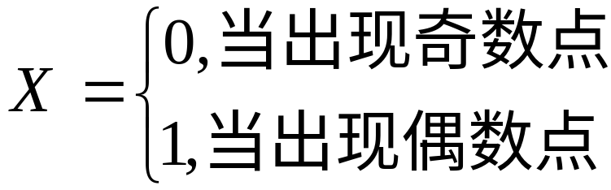
§2.3 离散型随机变量及其概率分布
离散型随机变量的概念
定义 若随机变量 X 的可能取值是有限多个或
无穷可列多个，则称 X 为离散型随机变量
例如1:投掷一颗匀称的骰子,记录其出现的点数.令
则 X 是一个离散型随机变量.
例如2：对目标进行射击,直到击中目标为止,记 Y 为所需射击次数.

Slide 2
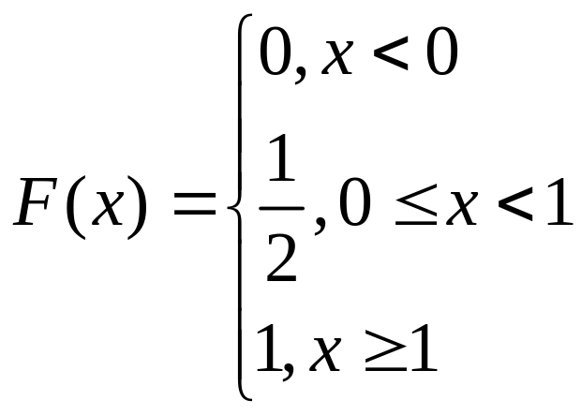
如何描述离散型随机变量的概率特性
例1中:投掷一颗匀称的骰子,记录其出现的点数.令
则X是一个离散型随机变量.

Slide 3
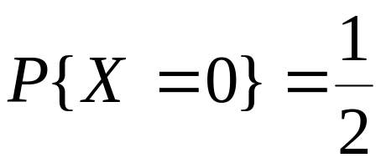
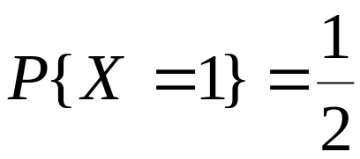

X
0
1
P
离散型随机变量X的分布律

Slide 4
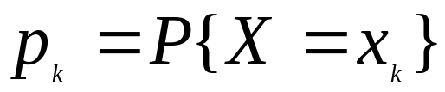

离散型随机变量X的分布律的表示方法
(1)公式法
(2)列表法或矩阵法.
X
X₁
X₂
•••
X _{k}
•••
P
p₁
p₂
p _{k}
•••
•••

Slide 5
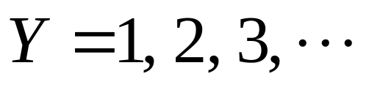
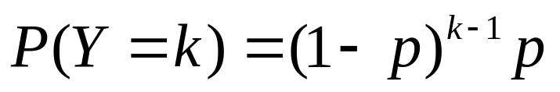
例如2：对目标进行射击，每次击中的概率为p，直到击中目标为止，记 Y 为所需射击次数.
解：
Y
1
2
•••
k
•••
P
p
(1-p)p
(1-p)^{k-1}p
•••
•••

Slide 6
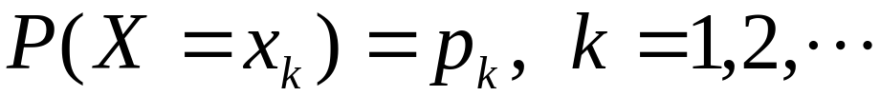
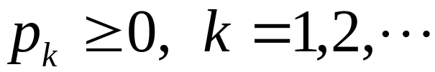
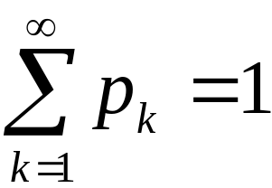
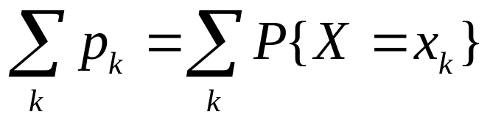
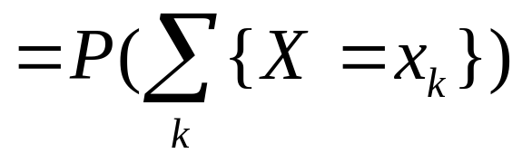
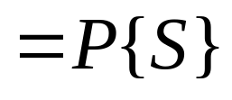

分布律的基本性质
非负性
规范性
反之，可以证明,任意一个具有（1）和(2)两条性质的一串数p₁ 、p₂ 、••• 、 p _{k} 、 •••、一定是某一个随机变量的分布律

Slide 7
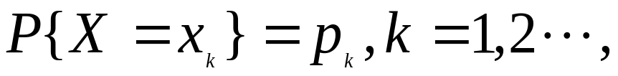
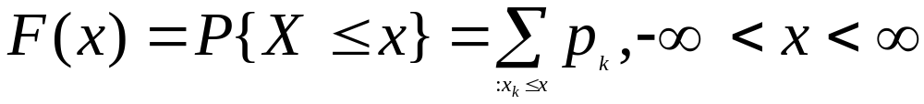

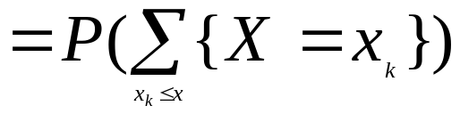
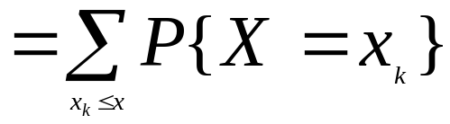
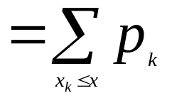
分布律和分布函数可互相确定的方法如下:
定理： 设X为离散型随机变量，具有分布律
则：(1)X的分布函数
事实上,

Slide 8
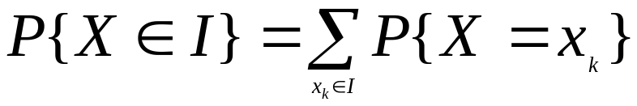
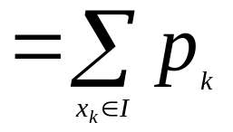

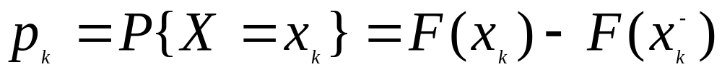

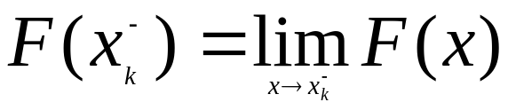
（2）对任意区间I，有
（3）从分布函数
可以确定分布律
其中

Slide 9
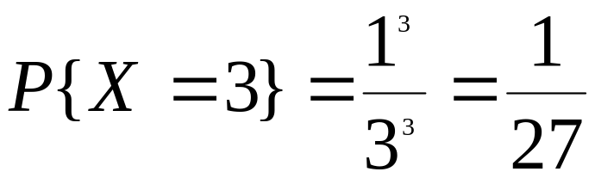
例3 将红、白、黑三只球随机地逐个放入编号为1、2、3的三个盒中（每盒容纳球的个数不限）。设X为有球的盒子的最小号码，试求：
（1）随机变量的分布律与分布函数；
（2）P（| X | ≤ 2）
解 根据题意知，随机变量X可能取的值为：1，2，3;则：

Slide 10
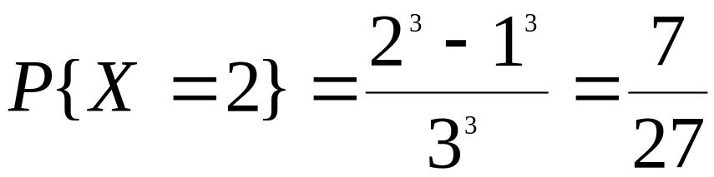
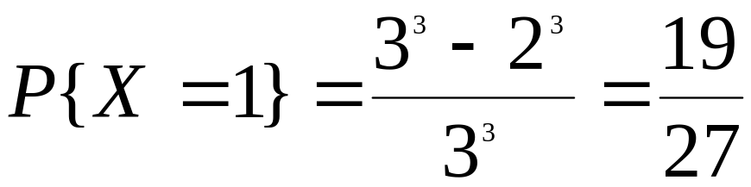



即随机变量X的分布律为
X
1
2
3
P

Slide 11
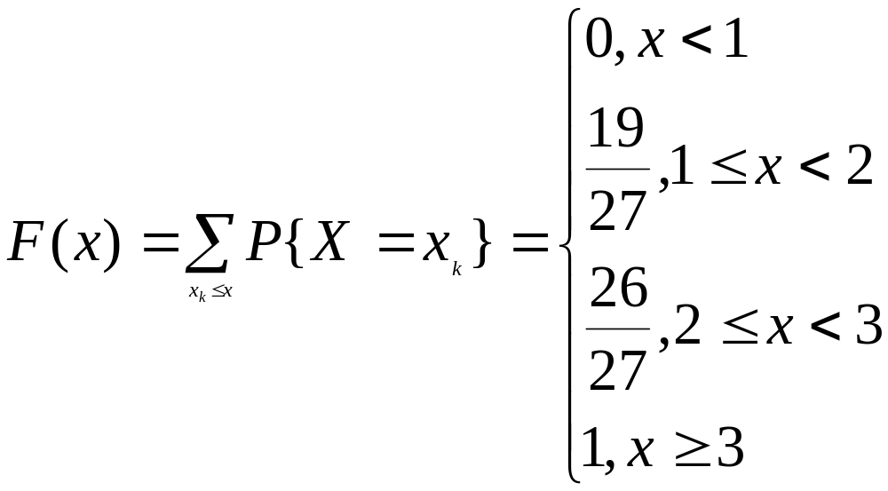
X 的分布函数为

Slide 12
F( x)
1
•
•
o
•
o
•
1
•
2
•
3
o
x
F( x) 是分段阶梯函数，在 X 的可能取值
x_{k} 处发生间断，间断点为跳跃间断点，在间断点处有跃度 p_{k}

Slide 13
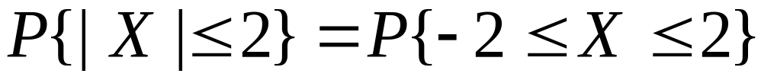
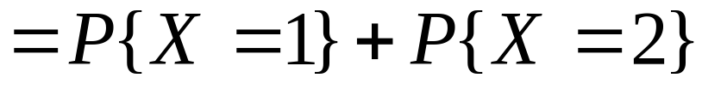
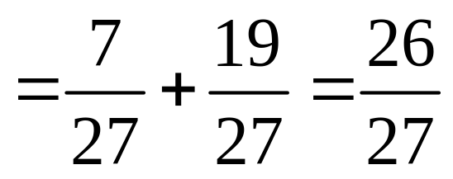
（2）

Slide 14
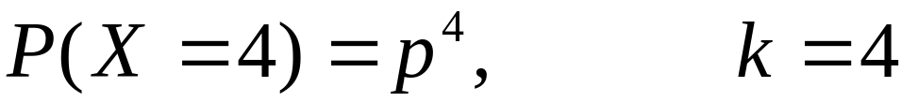
例4 设一汽车在开往目的地的途中需经过 4 盏
信号灯，每盏信号灯独立地以概率 p 允许
汽车通过。令 X 表示首次停下时已通过的
信号灯的盏数，求 X 的分布律与 p = 0.4
时的分布函数。
出发地
目的地
解

Slide 15








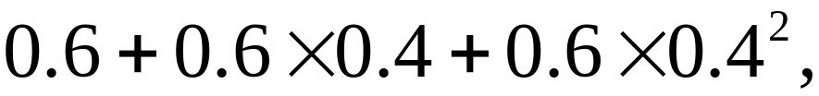

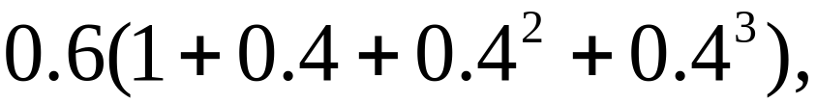



当
k
0 1 2 3 4
p_{k}
0.6
0.40.6
0.4²0.6
0.4³0.6
0.4⁴
•
•
1
•
2
•
3
•
4
]
]
•
]
]
•
0
•
x
x

Slide 16
F( x)
1
•
•
o
•
o
•
o
•
o
o
•
0
•
1
•
2
•
3
•
4
x

Slide 17
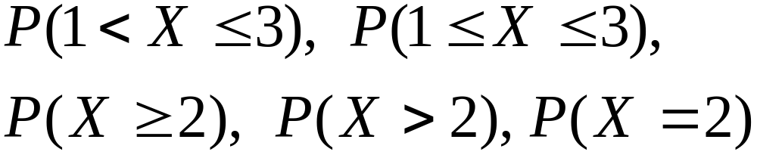



分布律或分布函数可分别独立计算有关事件的
概率
例5 在上例中，分别用分布律与分布函数计
算下述事件的概率：
解
或

Slide 18

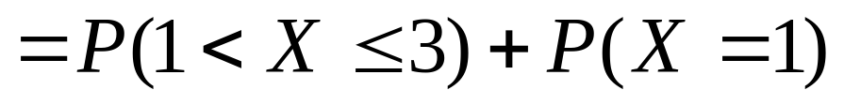


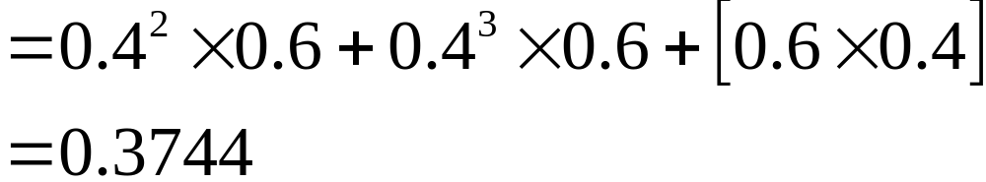
或

Slide 19
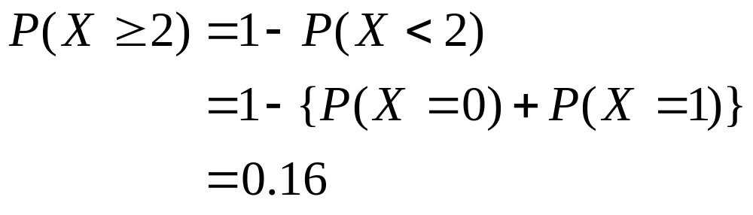
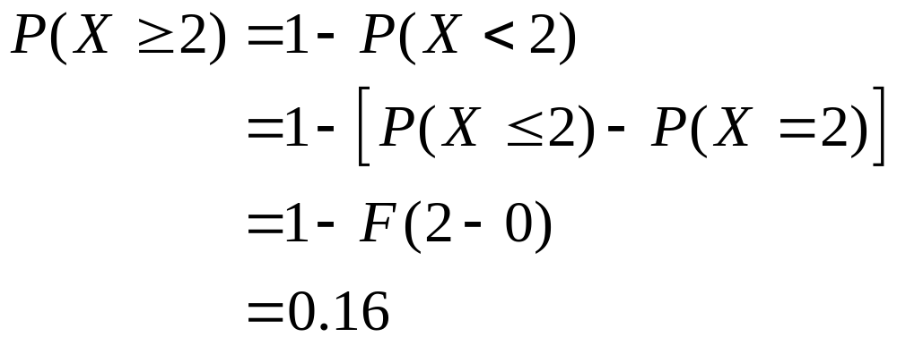
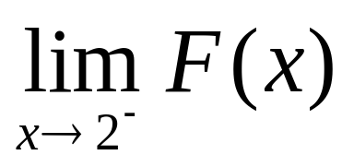
或
此式应理解为极限

Slide 20
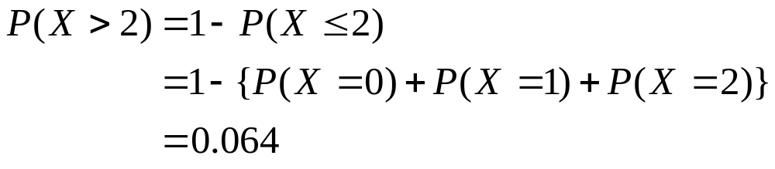
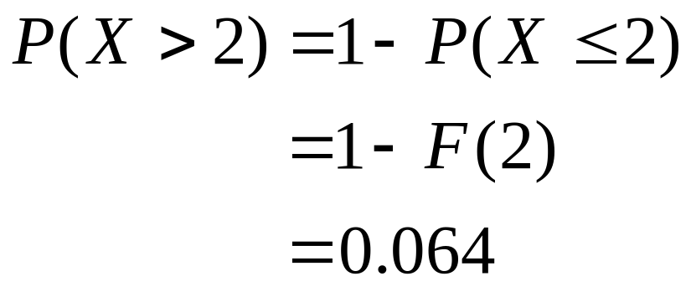
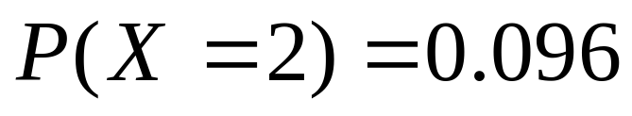
或
或
对离散型随机变量用分布律比用分布函数
计算这些概率更方便

Slide 21
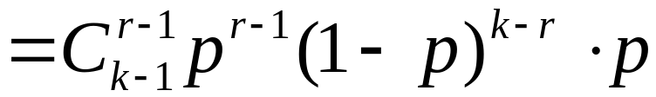
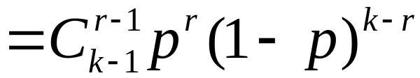

例6 一门大炮对目标进行轰击，假定此目标必须
被击中r 次才能被摧毁。若每次击中目标的
概率为p (0 < p < 1), 且各次轰击相互独立，
一次一次地轰击直到摧毁目标为止。求所需
轰击次数 X 的分布律。
解
P ( X = k ) = P ( 前 k –1次击中 r – 1次，
第 k 次击中目标)

Slide 22
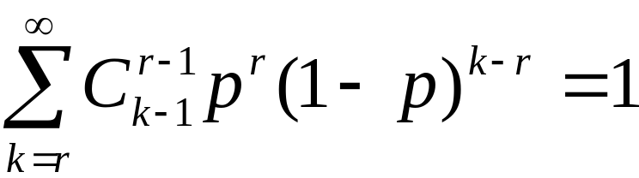
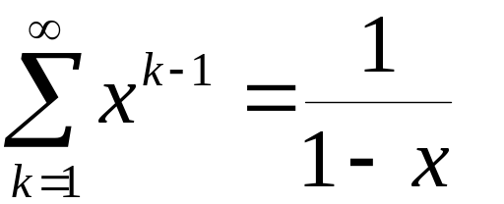

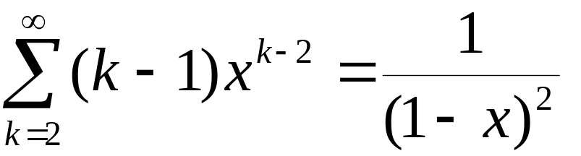
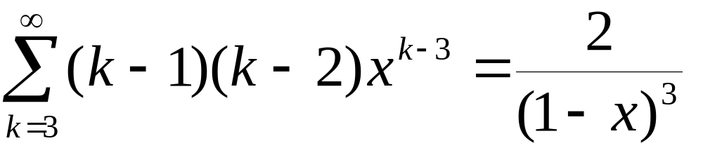
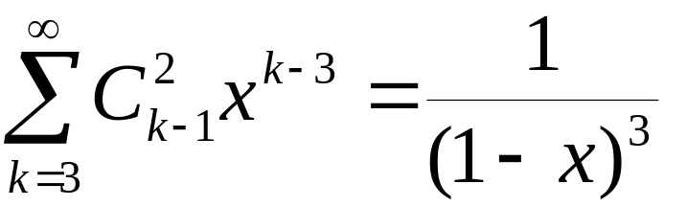
注
利用幂级数在收敛域内可逐项求导的性质
当

Slide 23
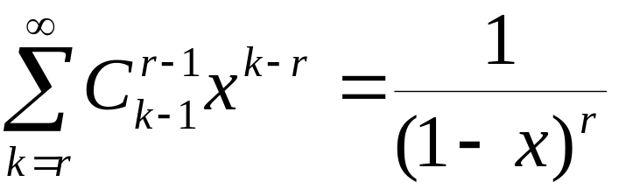

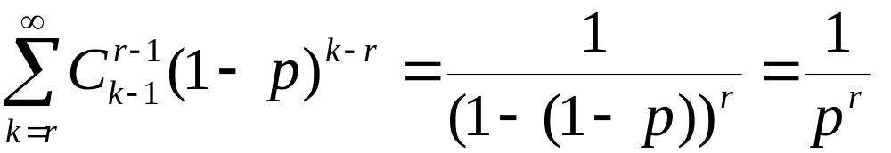
归纳地
令

